Slide 1
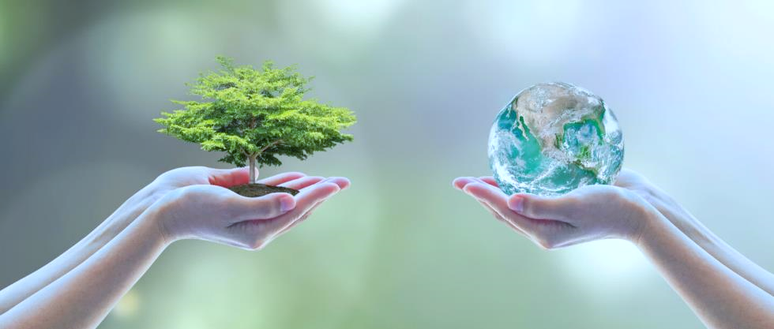


স
বা
ই
কে
স্বা
গ
ত
প‌্রণয়নেঃ মোঃ সাজেদুল ইসলাম সাজ্জাদ (সহঃ শিক্ষক) বড়তিলাইন সরকারি প্রাথমিক বিদ‌্যালয়। বিরল, দিনাজপুর । মোবাইল নং: ০১৭১০৫১৫৯৯৬( ইমো+হোয়াটস অ‌্যাপস )

Slide 2
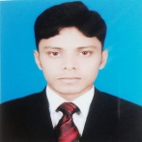

শিক্ষক পরিচিতি
মোঃ সাজেদুল ইসলাম সাজ্জাদ
সহকারি শিক্ষক
বড়তিলাইন সরকারি প্রাথমিক বিদ্যালয়
বিরল,দিনাজপুর।
Email:sajedulislamsajjad96@gmail.com
প‌্রণয়নেঃ মোঃ সাজেদুল ইসলাম সাজ্জাদ (সহঃ শিক্ষক) বড়তিলাইন সরকারি প্রাথমিক বিদ‌্যালয়। বিরল, দিনাজপুর । মোবাইল নং: ০১৭১০৫১৫৯৯৬( ইমো+হোয়াটস অ‌্যাপস )

Slide 3

পাঠ পরিচিতি
বিষয়ঃ প্রাথমিক গণিত !! ৫ম শ্রেণি
অধ্যায় : ৫
পাঠঃ দশমিক ভগ্নাংশ
পাঠ্যাংশঃ দশমিক সংখ্যার যোগ
তারিখঃ ২৮/০৭/২০২৬
সময়ঃ ৫০ মিনিট
প‌্রণয়নেঃ মোঃ সাজেদুল ইসলাম সাজ্জাদ (সহঃ শিক্ষক) বড়তিলাইন সরকারি প্রাথমিক বিদ‌্যালয়। বিরল, দিনাজপুর । মোবাইল নং: ০১৭১০৫১৫৯৯৬( ইমো+হোয়াটস অ‌্যাপস )

Slide 4

শিখনফল
৩.৫.৬ দশমিক ভগ্নাংশের যোগ করতে পারবে।
৩.৫.৭ দশমিক ভগ্নাংশের বিয়োগ করতে পারবে।
৩.৫.৭ দশমিক ভগ্নাংশ সংক্রান্ত দৈনন্দিন জীবনের সমস্যার সমাধান করতে পারবে।
প‌্রণয়নেঃ মোঃ সাজেদুল ইসলাম সাজ্জাদ (সহঃ শিক্ষক) বড়তিলাইন সরকারি প্রাথমিক বিদ‌্যালয়। বিরল, দিনাজপুর । মোবাইল নং: ০১৭১০৫১৫৯৯৬( ইমো+হোয়াটস অ‌্যাপস )

Slide 5
পূর্বজ্ঞান যাচাই
সাধারণ ভগ্নাংশ নির্ণয় কর।
দেখি আমরা পেরিছি কিনা
দশমিক ভগ্নাংশ কাকে বলে
প‌্রণয়নেঃ মোঃ সাজেদুল ইসলাম সাজ্জাদ (সহঃ শিক্ষক) বড়তিলাইন সরকারি প্রাথমিক বিদ‌্যালয়। বিরল, দিনাজপুর । মোবাইল নং: ০১৭১০৫১৫৯৯৬( ইমো+হোয়াটস অ‌্যাপস )

Slide 6

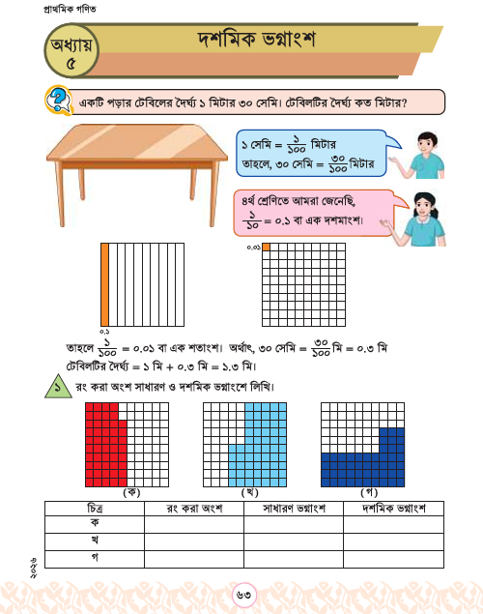
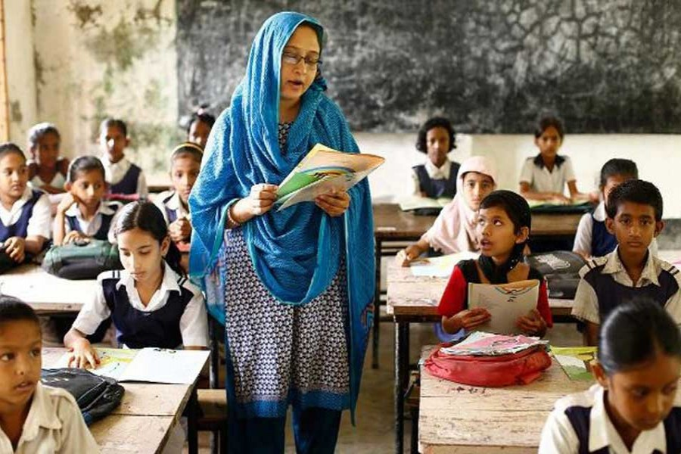
শিক্ষকের পাঠ
দশমিক সংখ্যার যোগ ও বিয়োগ
প‌্রণয়নেঃ মোঃ সাজেদুল ইসলাম সাজ্জাদ (সহঃ শিক্ষক) বড়তিলাইন সরকারি প্রাথমিক বিদ‌্যালয়। বিরল, দিনাজপুর । মোবাইল নং: ০১৭১০৫১৫৯৯৬( ইমো+হোয়াটস অ‌্যাপস )

Slide 7
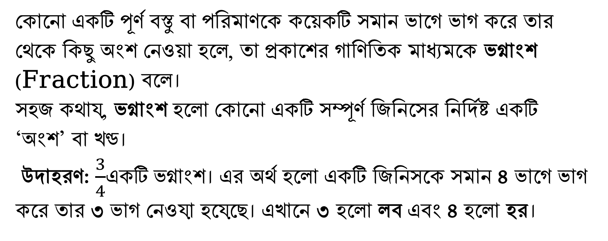
ভগ্নাংশ কাকে বলে ?
কোনো একটি পূর্ণ বস্তু বা পরিমাণকে কয়েকটি সমান ভাগে ভাগ করে তার থেকে কিছু অংশ নেওয়া হলে, তা প্রকাশের গাণিতিক মাধ্যমকে ভগ্নাংশ (Fraction) বলে।
সহজ কথায়, ভগ্নাংশ হলো কোনো একটি সম্পূর্ণ জিনিসের নির্দিষ্ট একটি ‘অংশ’ বা খণ্ড।
উদাহরণ: $\frac{3}{4}$একটি ভগ্নাংশ। এর অর্থ হলো একটি জিনিসকে সমান ৪ ভাগে ভাগ করে তার ৩ ভাগ নেওয়া হয়েছে। এখানে ৩ হলো লব এবং ৪ হলো হর।
প‌্রণয়নেঃ মোঃ সাজেদুল ইসলাম সাজ্জাদ (সহঃ শিক্ষক) বড়তিলাইন সরকারি প্রাথমিক বিদ‌্যালয়। বিরল, দিনাজপুর । মোবাইল নং: ০১৭১০৫১৫৯৯৬( ইমো+হোয়াটস অ‌্যাপস )

Slide 8

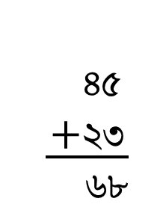
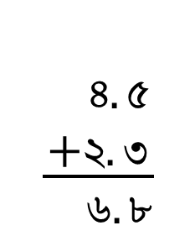
প্রাথমিক ধারণা
আমরা সবাই পূর্ণ সংখ্যার যোগ ও বিয়োগ করতে পারি?
১। পূর্ণ সংখ্যার যোগ ও বিয়োগের সাথে দশমিক ভগ্নাংশের যোগ ও বিয়োগের কোন মিল আছে কি?
$$\frac{\begin{aligned} ৪৫ \\ +২৩\end{aligned}}{ ৬৮}$$
$$\frac{\begin{aligned} ৪.৫ \\ +২.৩\end{aligned}}{ ৬.৮}$$
হ্যাঁ,আছে। পূর্ণ সংখ্যা ও দশমিক সংখ্যা যোগ একই রকম। পার্থক্য হলো শুধুমাত্র দশমিক বিন্দুর

Slide 9
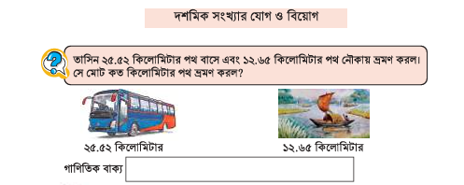
দশমিক ভগ্নাংশের যোগ নির্ণয়ঃ
২৫.৫২+১২.৬৫
প‌্রণয়নেঃ মোঃ সাজেদুল ইসলাম সাজ্জাদ (সহঃ শিক্ষক) বড়তিলাইন সরকারি প্রাথমিক বিদ‌্যালয়। বিরল, দিনাজপুর । মোবাইল নং: ০১৭১০৫১৫৯৯৬( ইমো+হোয়াটস অ‌্যাপস )

Slide 10

দশমিক ভগ্নাংশের যোগ
প‌্রণয়নেঃ মোঃ সাজেদুল ইসলাম সাজ্জাদ (সহঃ শিক্ষক) বড়তিলাইন সরকারি প্রাথমিক বিদ‌্যালয়। বিরল, দিনাজপুর । মোবাইল নং: ০১৭১০৫১৫৯৯৬( ইমো+হোয়াটস অ‌্যাপস )

Slide 11
দশমিক ভগ্নাংশের বিয়োগ

Slide 12
দশমিক ভগ্নাংশের ক্ষেত্রে লক্ষনীয়

Slide 13
দলীয় কাজ
দশমিকের যোগ গুলো করে দেখাও
১ম দল
২য় দল
৩য় দল
৮.০১+২.৯৪=
৪.০৬+৩.৮৭=
৩.৯৭+৪.০০=
প‌্রণয়নেঃ মোঃ সাজেদুল ইসলাম সাজ্জাদ (সহঃ শিক্ষক) বড়তিলাইন সরকারি প্রাথমিক বিদ‌্যালয়। বিরল, দিনাজপুর । মোবাইল নং: ০১৭১০৫১৫৯৯৬( ইমো+হোয়াটস অ‌্যাপস )

Slide 14
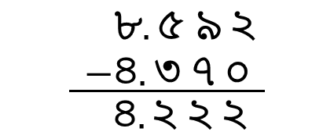

একক কাজ
$$\frac{\begin{aligned} ৮.৫ ৯ ২ \\ −৪.৩ ৭ ০\end{aligned}}{ ৪.২ ২ ২}$$
$$\frac{\begin{aligned} ২.১ ৫ ০ \\ +৩.৪ ১ ২\end{aligned}}{ ৫.৫ ৬ ২}$$

Slide 15
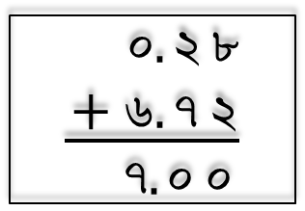
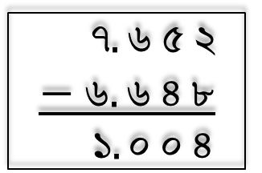
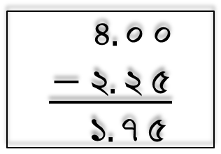
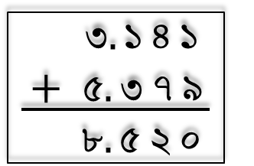
একক কাজ
১)
$$\frac{\begin{aligned} ০.২ ৮ \\ + ৬.৭ ২\end{aligned}}{ ৭.০ ০}$$
২)
$$\frac{\begin{aligned} ৩.১ ৪ ১ \\ + ৫.৩ ৭ ৯\end{aligned}}{ ৮.৫ ২ ০ }$$
৩)
$$\frac{\begin{aligned} ৪.০ ০ \\ − ২.২ ৫\end{aligned}}{ ১.৭ ৫}$$
৪)
$$\frac{\begin{aligned} ৭.৬ ৫ ২ \\ − ৬.৬ ৪ ৮\end{aligned}}{ ১.০ ০ ৪}$$

Slide 16

মূল্যায়ন
০.০০৫ এবং ০.০১০ এর যোগফল কোনটি?
ক) ০.০০৫ খ) ০.০০১ গ) ০.০১৫
খ) ০.০১৫
২) ০.১৭ এবং ০.০১৭ এর বিয়োগফল কোনটি?
ক) ০.১৫৩ খ) ০.০১৭ গ) ০.১৫০
ক) ০.১৫৩
৩) ১৫.৮৯ এবং ১০.০৮৯ এর যোগফল কোনটি?
ক) ২৫.৮৯০ খ) ২৫.৯৭৯ গ) ২৫.৭৯৯
গ) ১৫.৯৭৯
৪) ১৫.৮৯ এবং ১০.০৮৯ এর বিয়োগফল কোনটি?
ক) ২৫.৮৯০ খ) ৫.৮০১ গ) ২৫.৭৯৯
গ) ৫.৮০১
প‌্রণয়নেঃ মোঃ সাজেদুল ইসলাম সাজ্জাদ (সহঃ শিক্ষক) বড়তিলাইন সরকারি প্রাথমিক বিদ‌্যালয়। বিরল, দিনাজপুর । মোবাইল নং: ০১৭১০৫১৫৯৯৬( ইমো+হোয়াটস অ‌্যাপস )

Slide 17

বাড়ির কাজ
বাড়ির কাজ
সমস্যাগুলো বাড়ি থেকে সমাধান করে আনবে।
প‌্রণয়নেঃ মোঃ সাজেদুল ইসলাম সাজ্জাদ (সহঃ শিক্ষক) বড়তিলাইন সরকারি প্রাথমিক বিদ‌্যালয়। বিরল, দিনাজপুর । মোবাইল নং: ০১৭১০৫১৫৯৯৬( ইমো+হোয়াটস অ‌্যাপস )

Slide 18



ধন্যবাদ সবাইকে
প‌্রণয়নেঃ মোঃ সাজেদুল ইসলাম সাজ্জাদ (সহঃ শিক্ষক) বড়তিলাইন সরকারি প্রাথমিক বিদ‌্যালয়। বিরল, দিনাজপুর । মোবাইল নং: ০১৭১০৫১৫৯৯৬( ইমো+হোয়াটস অ‌্যাপস )

